Slide 1



경쟁 프로그램
KAIGROUNDS 시상식
Made by. 박요셉 한승민 권진현 박성빈 박수민
Rev by. 김은채, 서성재

Slide 2
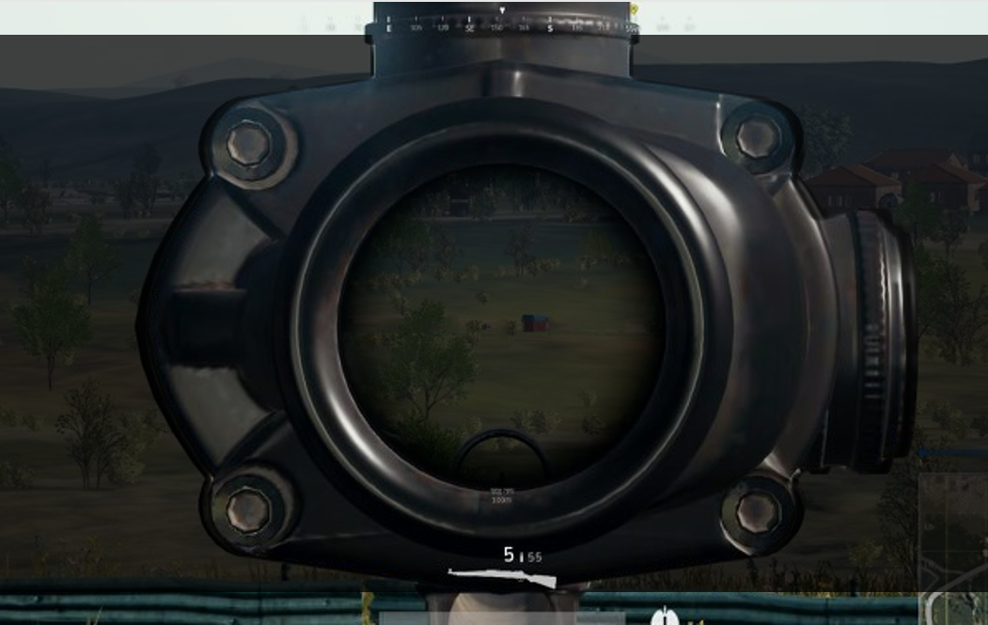

3rd Place

Slide 3


CONGRATULATION
TEAM 00
Notes:
우선 처음에는 게임 시작전, 셋팅(배경)부터 설명하겠다.

Slide 4
2nd Place

Slide 5
CONGRATULATION
TEAM 00
Notes:
우선 처음에는 게임 시작전, 셋팅(배경)부터 설명하겠다.

Slide 6
1st Place

Slide 7
CONGRATULATION
TEAM 00
Notes:
우선 처음에는 게임 시작전, 셋팅(배경)부터 설명하겠다.

Slide 8

THANK
YOU

